Slide 1
雲端運算程式設計期中報告 第13組
8105056009陳原禾
7106056054黃筱真
7106056091李明翰
7106056111徐昀汝

Slide 2
1. SPARK 實作k-Means

Slide 3
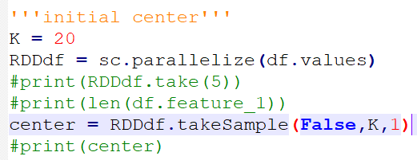
Implement
創建RDD(pandas dataframe 轉成 RDD Row(Feature_0. Feature_1…)
隨機選取 k 個群心，當作初始化群心

Slide 4
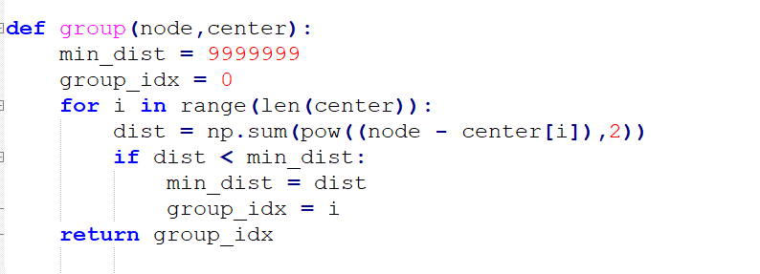
Implement
計算某個點的類別(被分到哪個群)
初始化某個點與任意一個群心的最小距離為無限大
更新與任意一個群心的最小距離
更新類別

Slide 5
Implement
Map：
每一個RDD去計算所有點與群心的距離，算出離自己最近的群心，return(群心,(資料點))
Reduce by key：
分群後，將某一群中的所有點加總，並計算某一群的總點，reduce完後新群心產出

Slide 6
Problem
Spark 邏輯與之前學的程式不同
轉換RDD的方式 :
pandas dataframe 以 sc.parallelize() 轉換成RDD
使用 pyspark.sql dataframe
以 sc.textfile 讀資料，轉換成RDD
map, reduce 操作資料的方式不熟悉

Slide 7
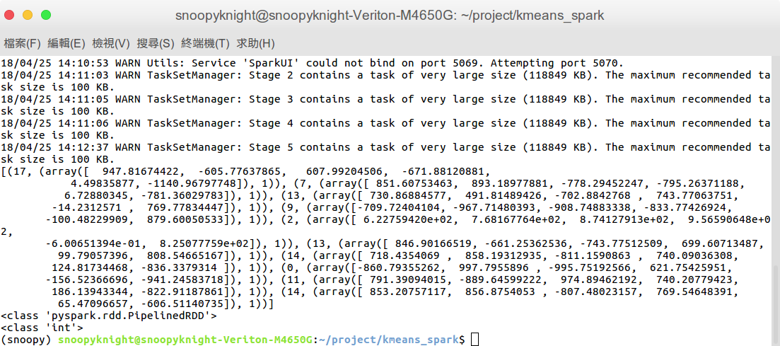

Slide 8
當我們要 update center 時....

Slide 9


Slide 10
2. 運用三角不等式加速k-Means

Slide 11
三角不等式
任一三角形，兩邊之合必大於等於第三邊，兩邊之差必小於第三邊。
定義: 資料點集合 : X = {x_{1，}x₂ , …, x_{n} } 群心點集合 : C = {c_{1，}c₂ , …, c_{n} }
定理1: if 2d(x, C_{i}) ≤ d(C_{i}, C_{j}) → d(x, C_{i}) ≤ d(x, C_{j})
定理2: 設C_{i} ∈ C, ∃C_{j} ∈ C,使得d(C_{i}, C_{j}) = min d(C_{i}, C) 對於資料點x ∈ X, if 2d(x, C_{i}) ≤ d(C_{i}, C_{j}) → min d(x, C) = d(C_{i}, x)
x
d(x, C_{i})
d(x, C_{j})
C_{i}
d(C_{i}, C_{j})
C_{j}

Slide 12
隨機選擇k個資料點作為初始質心
while:
計算k個質心間的距離，並且保存每個質心的到其他質心的最短距離。 for 對於每個數據點x :
if 資料點x已分配在質心C_{i}所在群: if 2d(Ci, x) <= d(Ci, Cj) x分配無需變動; else: 繼續計算x到現有k個質心的距離，將它歸到距離最近質心的所在群中 else (資料點x未分配到任何群): for i from 0 to K do if 2d(C_{i}, x) <= d(C_{i}, C_{j}): 將x歸屬到Ci所在群中 退出for迴圈
重新計算群心
if 跑完10 round :
break

Slide 13
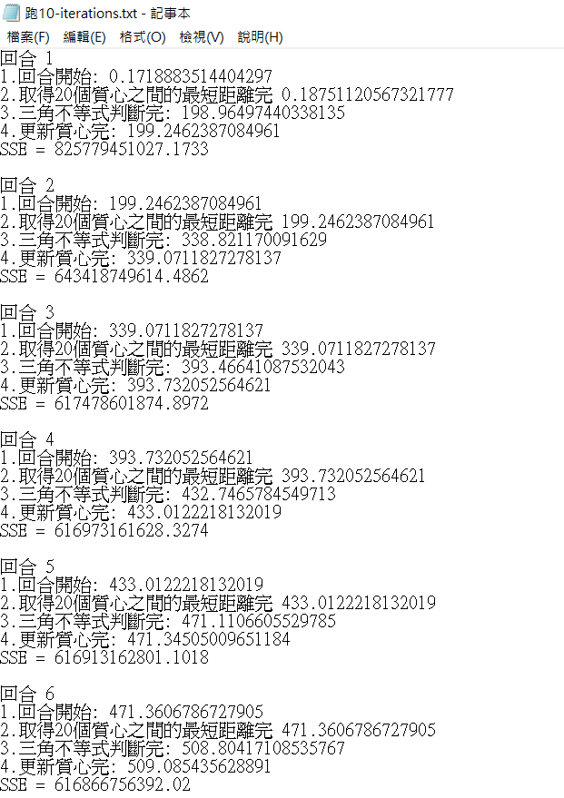
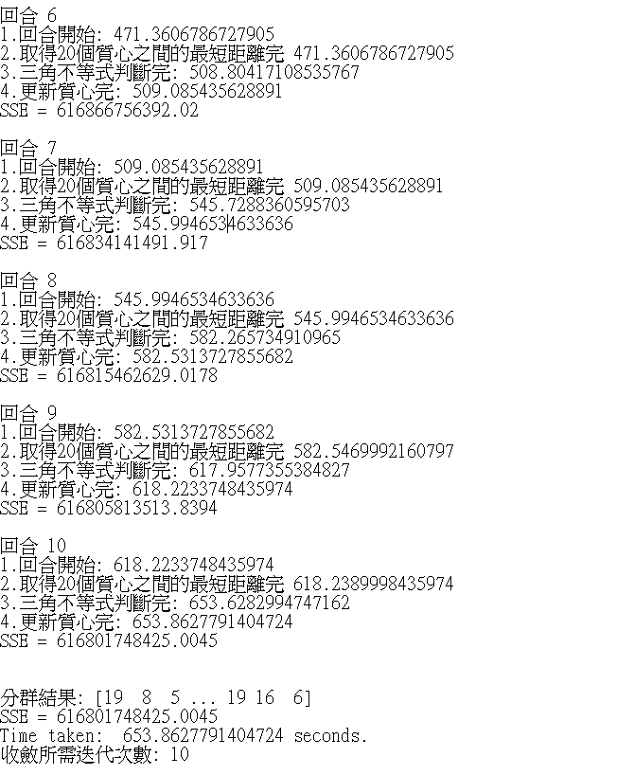

Slide 14
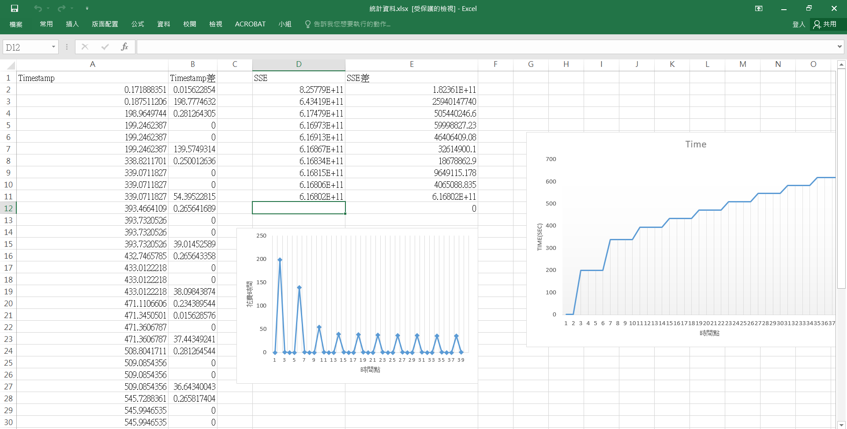

Slide 15
每一 Round 所花的時間

Slide 16
The End
Thank You !

